Slide 1
GrunRay Wiki
Web 前端开发课程 · 项目需求汇报
个人博客与作品集站点
汇报人：付泊源 学号：202311071205
2026

Slide 2
目录
01
02
项目背景与定位
博客需求分析
03
04
功能需求总览
创新亮点设计
05
06
通用前端需求
技术选型与总结

Slide 3
01 · 项目背景与定位
GrunRay Wiki 目标是构建一个集
个人博客、项目展示、社区互动、碎念随笔
于一体的现代化个人站点。
核心诉求
展示前端工程化能力与交互设计水平
以 Markdown 为内容源，实现内容与 UI 解耦
在常规博客功能之上，做出差异化体验
覆盖课程要求的 CRUD、路由、状态管理与动效
四大板块
首页 · 个人介绍与胶片流
创作 · 博客 + 项目展示
社区 · 留言与友链
栖息 · 碎念与推荐
用户角色
访客：浏览、搜索、留言、申请友链
OAuth 登录用户： GitHub/Google 登录后发表、回复留言（验证码 + 频控）
站长：内容导入、审核互动、媒体管理

Slide 4
02 · 博客需求分析
基于个人站点场景，对博客模块进行需求拆解：
功能域 | 需求描述 | 优先级
文章浏览 | 算法笔记 / 项目笔记 / 通用文章分类展示 | P0
文章详情 | Markdown 渲染、代码高亮、复制、相关推荐 | P0
搜索 | 中文关键词搜索（jieba 分词 + 打分） | P0
RSS 订阅 | 服务端生成 rss.xml 供阅读器订阅 | P1
SEO | 每路由 title / OG / JSON-LD 结构化数据 | P1
内容管理 | Markdown 导入管线（非在线 CMS） | P0

Slide 5
03 · 功能需求总览
博客系统
项目展示
栖息 Xiqi
列表 / 详情 / 搜索 / RSS
卡片列表 / layout 块 / Demo 嵌入
碎念分栏 / 关于 / 推荐页
社区互动
全局壳层
内容管线
留言板 / 友链申请与审核
导航 / 主题 / i18n / 音乐播放器
Markdown 导入 / API 只读分发

Slide 6
04 · 创新亮点
在常规博客之上，打造差异化交互体验
SVG 开屏动画
Footer 页脚
项目 Demo
蜗牛路径行走 + iris 揭幕
滚动揭示 + slice 扭曲
iframe 内嵌可交互演示
胶片首页
黑胶播放器
栖息分栏
横向胶卷流 + 全屏预览
可拖拽 BGM + 摇杆音量
FLIP 动画阅读器式交互

Slide 7


创新点 ① · SVG 开屏动画
实现方案
开屏 SVG 矢量图形使用 Affinity Designer 独立绘制
独立 iframe 播放 SVG 路径动画（蜗牛行走）
postMessage 与主页面交接，螺旋壳坐标映射头像
课程价值：矢量设计 + SVG 动画 + 跨 iframe 通信 + GSAP 编排
Splash Woniu
Affinity
SVG 素材 · Affinity 绘制

Slide 8




创新点 ② · Footer 页脚交互
滚动揭示（Reveal）
页面滚至底部时，品牌字逐片显现
Glass 风格 meta bar（ICP / RSS）
设计参考 Trae 官网（trae.ai）Footer
与 Xiqi 分栏联动 footer lock
GRUNRAY
FooterGrunRayPanel · useFooterGrunRayReveal
指针扭曲（Distort）
鼠标靠近页脚时 20 片 slice 局部拖影错位
FLIP 布局 + CSS transform 实现
交互参考 Trae 官网 Footer 拖影效果
参考：Trae 官网 Footer · trae.ai
ICP 备案 · RSS 订阅 · 外链导航

Slide 9
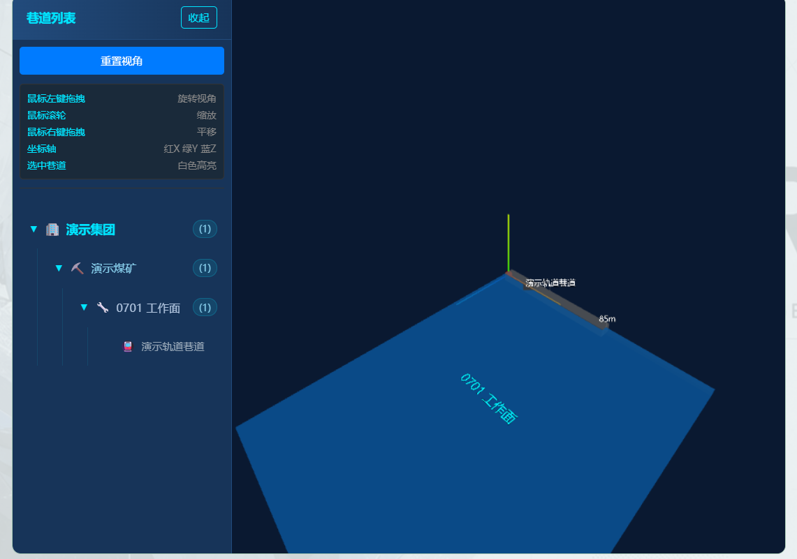
创新点 ③ · 项目 Demo 嵌入
Layout 块驱动架构
项目详情页由 YAML front matter 中的 layout 数组驱动
registry.ts 注册块类型：overview / demo / gallery / changelog
新增展示形式无需修改路由，内容与 UI 解耦
DemoBlock 能力
iframe 内嵌 demo_url 或 demo_embed_html
sandbox 安全策略限制脚本权限
示例：CRSEA Three.js 交互演示
Demo 资源独立构建，通过 /api/media/files 分发
打包方式
使用npm run build:demos命令打包，Demo 产物会生成到：`backend/content/media/demos/...`
Demo iframe
Three.js
Interactive Demo
课程体现
组件化设计
安全沙箱
静态资源工程化

Slide 10

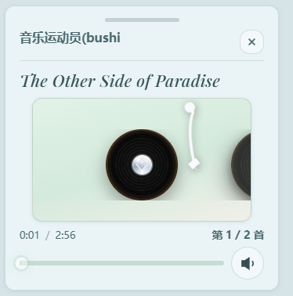
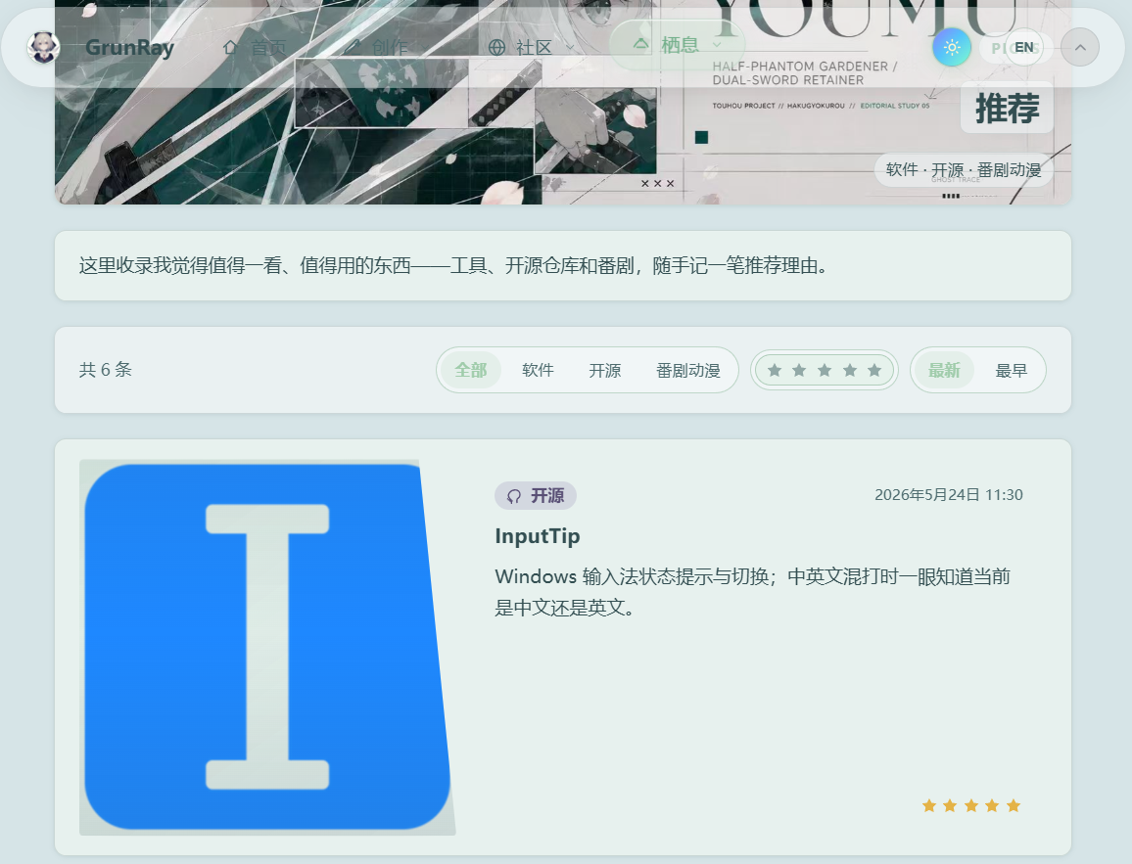

其他创新补充
首页胶片流 FilmFeed
黑胶音乐播放器
模拟胶卷穿孔横向滚动
滚轮调速 + 全屏预览
媒体 API 动态加载
可拖拽黑胶 UI
摇杆式音量控制
曲目 API+localStorage
栖息分栏 XiqiSplit
列表选中 FLIP 展开详情
阅读器式双栏交互
与页脚/入场动画联动

Slide 11

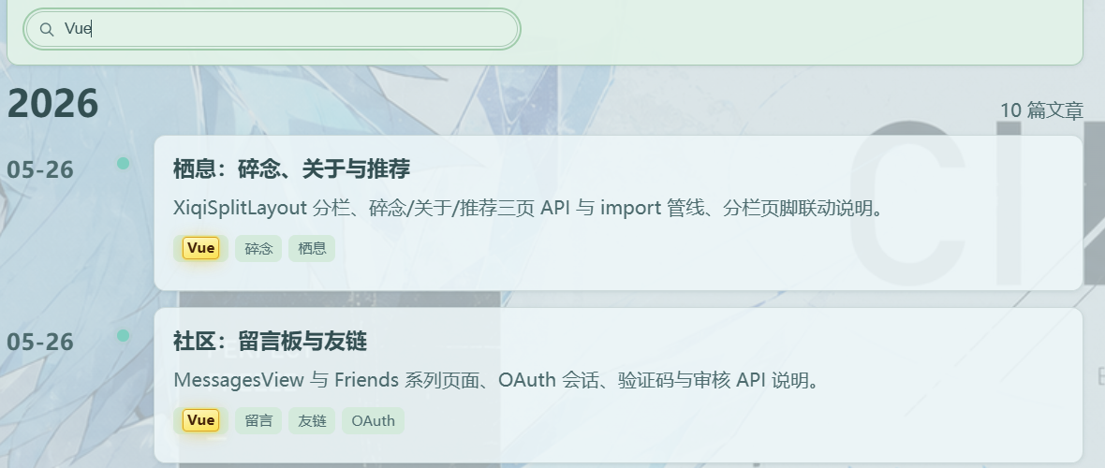
其他特点补充
404 乱彩蛋
Glitch 视觉故障效果
abstract 主题彩蛋解锁
增强站点记忆点
路由级照片背景
SEO 搜索引擎优化
搜索内容
按路由切换背景图
各页独立入场 CSS
GSAP 时间轴编排
各页 useSeoMeta 按路由注入 head
JSON-LD 结构化数据（BlogPosting / WebSite）
jieba 分词+TF-IDF
应用层相关性打分
优于简单 SQL LIKE

Slide 12
05 · 通用前端需求
数据与 CRUD
交互与动效
工程化与体验
RESTful API 对接（axios/fetch 封装）
留言/友链：访客 Create + 站长 Update/Delete
碎念撰写：站长表单 + 文件导入
列表分页、筛选、骨架屏加载态
GSAP + CSS Keyframes 页面入场
FLIP 动画（顶栏溢出/分栏/页脚）
主题切换 light / dark / abstract
prefers-reduced-motion 降级
Vue Router 嵌套路由 + scrollBehavior
Pinia 全局状态（主题/音乐/背景）
vue-i18n 中英文切换
响应式布局 + SEO meta + JSON-LD

Slide 13
06 · 技术选型
层次 | 技术 | 说明
前端框架 | Vue 3 + TypeScript + Vite | Composition API、类型安全、快速 HMR
路由/状态 | Vue Router 5 + Pinia | 嵌套路由、全局 UI 状态管理
样式/动画 | Less + GSAP | 模块化 CSS、时间轴动画
Markdown | marked + DOMPurify | 客户端/服务端双轨渲染与消毒
SEO | @unhead/vue | 动态 head、OG、结构化数据
后端 | Flask + PyMySQL | REST API、Markdown 导入、jieba 搜索

Slide 14
总结
需求 → 分析 → 实现 → 创新
本项目以个人博客为课程载体，在实现完整前端工程能力的同时，
通过开屏动画、页脚交互、Demo 嵌入等创新点体现差异化设计思维。
预期成果：可部署的个人站点 + 可演示的交互亮点 + 规范的内容管线
谢谢聆听

